Slide 1
Общий пайплайн ML

Slide 2
Сбор данных

Slide 3
Основные вопросы
Какую информацию собирать?
Откуда брать данные?
Какие есть способы и инструменты сбора данных?
Когда остановиться?
Как хранить?

Slide 4
Что собирать?
Типы данных разделяются на 3 вида:
Структурированные (таблицы транзакций, записи бронирований в отеле и т.д)
Слабоструктурированные (форматы файлов JSON, CSV и XML)
Неструктурированные данные (текст, аудиофайлы, изображения и т.д)

Slide 5
Откуда собирать?
Внутренние источники:
CRM-система
Колл-центры
Различные бухгалтерские ресурсы
Внешние источники:
Данные от партнёров
Публично доступные датасеты (Kaggle, CrowFlower, Wikipedia и т.д)
Соцсети

Slide 6
Инструменты сбора
Ручной сбор данных
Извлечение данных при помощи интерфейсов программирования приложений (API)
Оптическое распознавание символов (OCR)
Автоматизация процессов (RPA)
Веб-скрейпинг

Slide 7
Как хранить?
Реляционные и нереляционные базы данных
Хранилища/озёра данных

Slide 8
Предобработка данных

Slide 9
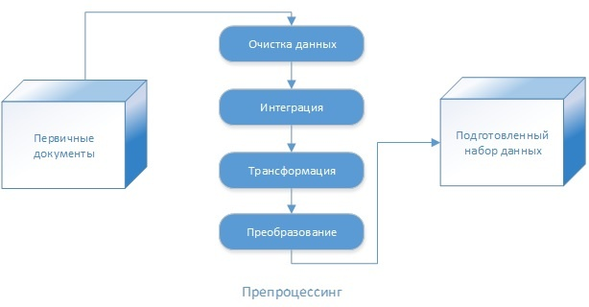
Общая схема
Загрузка данных
Очистка данных
Интеграция данных
Трансформация данных
Преобразование данных

Slide 10
Общая схема. Очистка данных
Удаление дубликатов
Обработка пропущенных значений
Аномалии

Slide 11
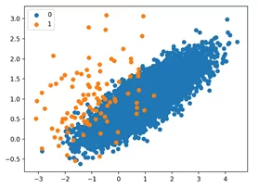
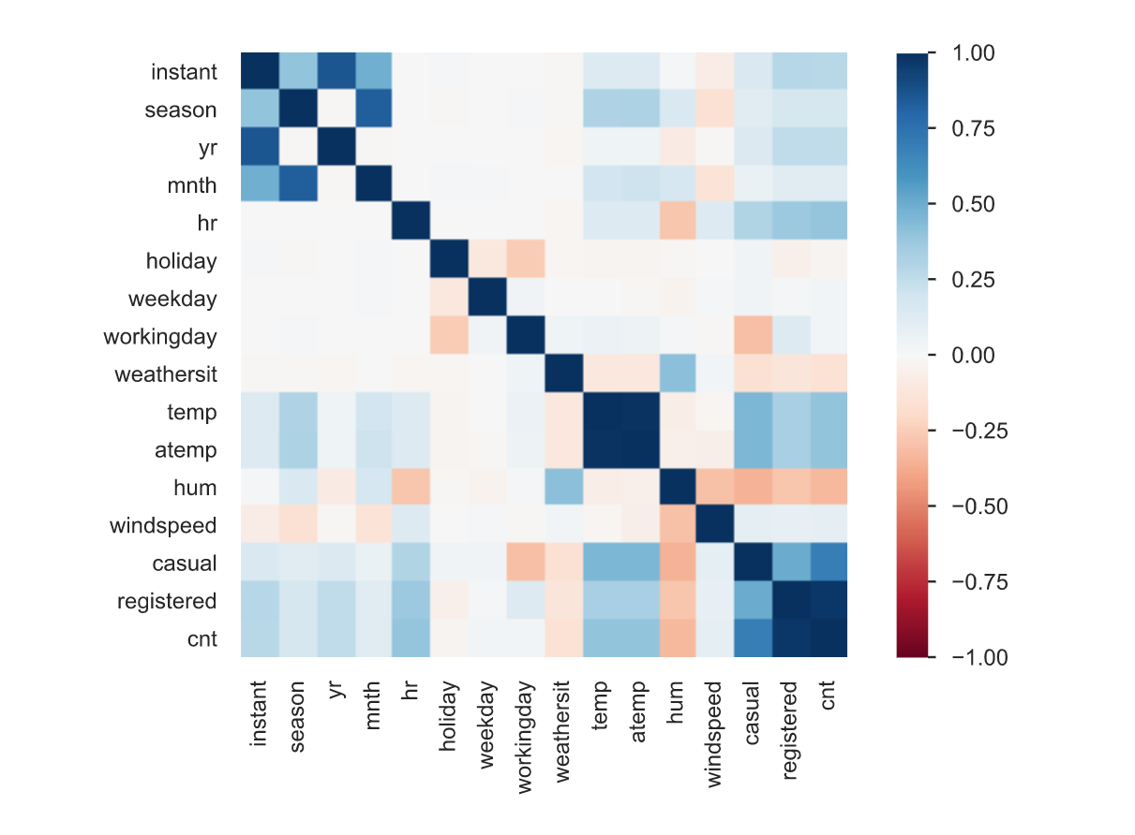
Общая схема. Интеграция данных
В данном шаге проводится анализ данных, чтобы получить представление о структуре и содержимом.
Исследование баланса классов
Исследование корреляции между признаками
Исследование распределения целевой переменной
Неравномерное распределение классов
Матрица корреляции

Slide 12
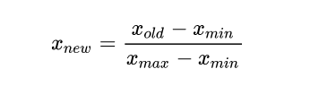
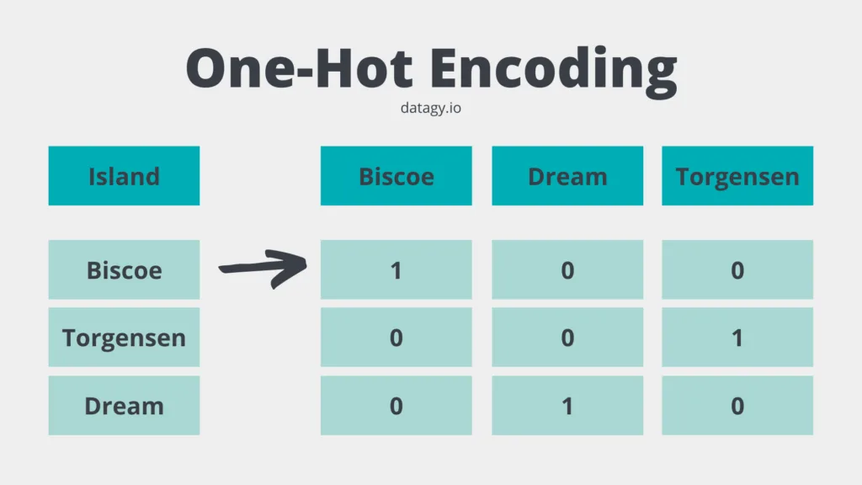
Общая схема. Трансформация данных
Формула нормализации данных
В зависимости от типа задачи и модели машинного обучения, данные могут потребовать различных преобразований.
Нормализация данных
Дискретизация
Преобразование категориальных признаков
Преобразование категориальных признаков

Slide 13
Общая схема. Преобразование данных
Интеракции между признаками. Создание новых признаков путем комбинирования или умножения двух или более признаков может помочь уловить более сложные взаимосвязи между ними. Например, если у вас есть признаки "возраст" и "доход", можно создать новый признак, умножив эти два значения, чтобы увидеть, как сочетание возраста и дохода связано с целевой переменной.

Slide 14
Предобработка в NLP
Процесс перевода текста в формат пригодный для модели можно представить в виде следующих шагов:
Токенизация
Удаление стоп-слов
Лемматизация и стемминг
Представление текста в виде вектора

Slide 15
Предобработка в NLP. Токенизация
Это первый и самый базовый шаг в процессе обработки текста, его целью является разбить вводные данные (текст) на отдельные единицы (токены).
Текст: "I am learning." -> Токены: ["I", "am", "learning"]

Slide 16
Предобработка в NLP. Удаление стоп-слов
Стоп-слова - это наиболее распространенные слова в языке (предлоги, союзы, и другие), которые обычно не несут смысловой нагрузки и могут быть исключены из текста:
Текст: ["I", "am", "learning"] -> Токены: ["learning"]

Slide 17
Предобработка в NLP. Лемматизация и стемминг
Лемматизация приводит слова к их начальной форме (лемме). Например, слова "бегает", "бежал", "бежит" преобразуются к лемме "бегать".
Стемминг - это процесс сокращения слова до его основы. Например, "fishes" и "fishing" после стемминга станут "fish".

Slide 18
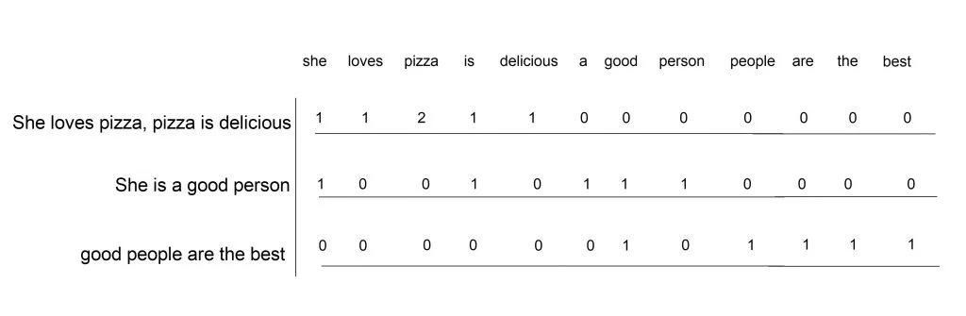
Предобработка в NLP. Представление текста в виде вектора
Мешок слов (Bag of Words)
TF-IDF (Term Frequency-Inverse Document Frequency)
Эмбеддинг
Мешок слов (Bag of Words)

Slide 19


Предобработка в NLP. Представление текста в виде вектора
Term frequency:
где n_t - число вхождений слова t в документ, а в знаменателе общее число слов в данном документе.
Inverse document frequency:
где |D| - число документов в коллекции; а знаменатель - число документов из коллекции D, в которых встречается t.
Тогда:

Slide 20
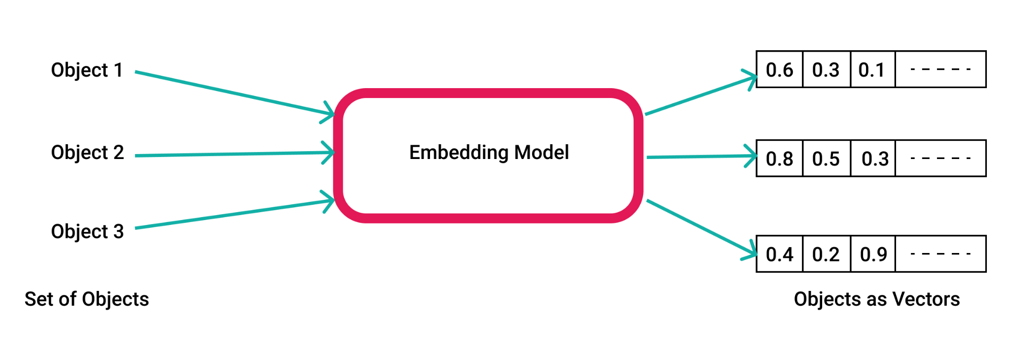
Предобработка в NLP. Представление текста в виде вектора
Эмбеддинги представляют собой более сложный способ представления слов, используя векторные пространства, где каждое слово представлено как числовой вектор.
Схема создания эмбеддингов

Slide 21
Выбор модели

Slide 22
Бенчмаркинг
Выбор модели – процесс выбора лучшей модели машинного обучения для конкретной задaчи.

Slide 23
Бенчмаркинг
Выбор модели – процесс выбора лучшей модели машинного обучения для конкретной задaчи.
На момент выбора модели данные уже подготовлены и обработаны, определена метрика оценивания качества. Для многих задач есть бенчмарки – эталонные датасеты для сравнения качества моделей.

Slide 24
Бенчмаркинг
Выбор модели – процесс выбора лучшей модели машинного обучения для конкретной задaчи.
На момент выбора модели данные уже подготовлены и обработаны, определена метрика оценивания качества. Для многих задач есть бенчмарки – эталонные датасеты для сравнения качества моделей.
При выборе модели стоит обращать внимание на:
Количество и качество данных

Slide 25
Бенчмаркинг
Выбор модели – процесс выбора лучшей модели машинного обучения для конкретной задачи.
На момент выбора модели данные уже подготовлены и обработаны, определена метрика оценивания качества. Для многих задач есть бенчмарки – эталонные датасеты для сравнения качества моделей.
При выборе модели стоит обращать внимание на:
Количество и качество данных
Технические возможности и ограничения вычислительных мощностей

Slide 26
Бенчмаркинг
Выбор модели – процесс выбора лучшей модели машинного обучения для конкретной задачи.
На момент выбора модели данные уже подготовлены и обработаны, определена метрика оценивания качества. Для многих задач есть бенчмарки – эталонные датасеты для сравнения качества моделей.
При выборе модели стоит обращать внимание на:
Количество и качество данных
Технические возможности и ограничения вычислительных мощностей
Бизнес требования (скорость инференса, интерпретируемость результатов)

Slide 27
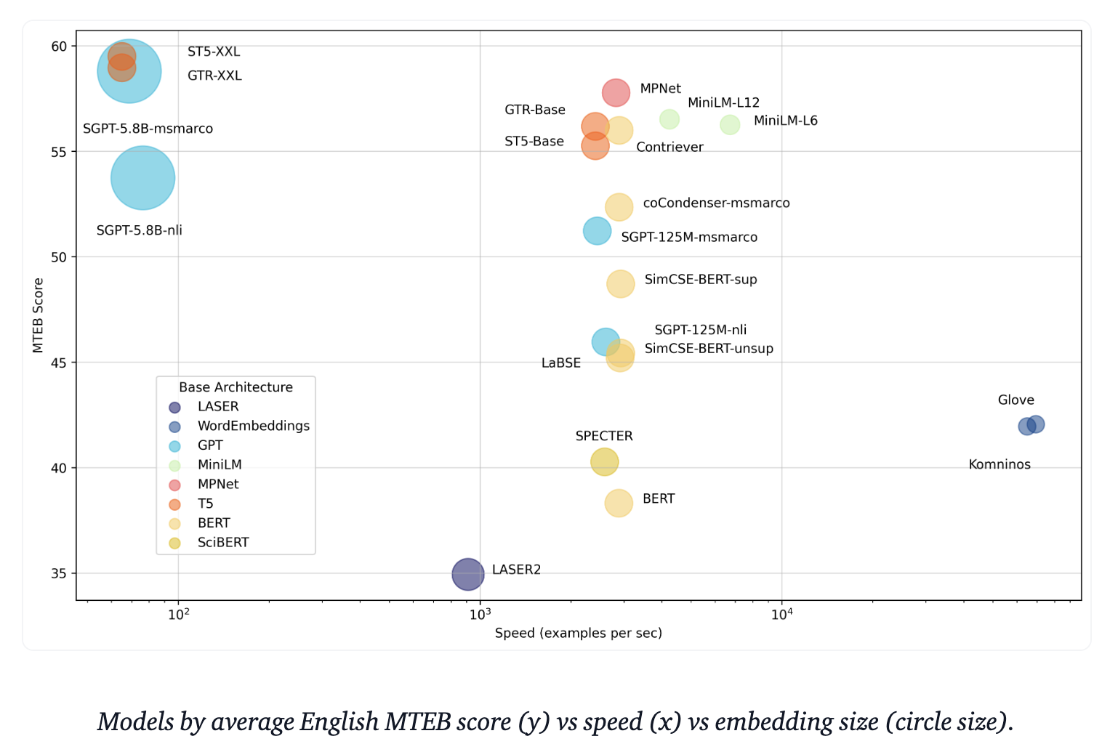
Бенчмаркинг

Slide 28

Метрики оценки качества языковых моделей
Примеры метрик, используемых для оценки качества языковых моделей:
Энтропия

Slide 29
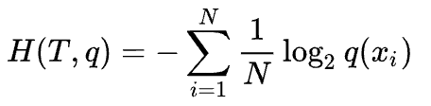
Метрики оценки качества языковых моделей
Примеры метрик, используемых для оценки качества языковых моделей:
Энтропия
Кросс-энтропия

Slide 30
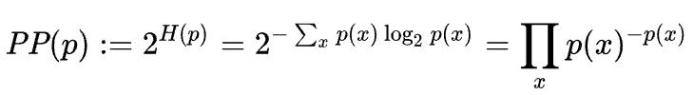
Метрики оценки качества языковых моделей
Примеры метрик, используемых для оценки качества языковых моделей:
Энтропия
Кросс-энтропия
Perplexity

Slide 31
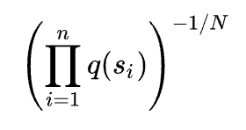
Метрики оценки качества языковых моделей
Примеры метрик, используемых для оценки качества языковых моделей:
Энтропия
Кросс-энтропия
Perplexity
Perplexity per word

Slide 32
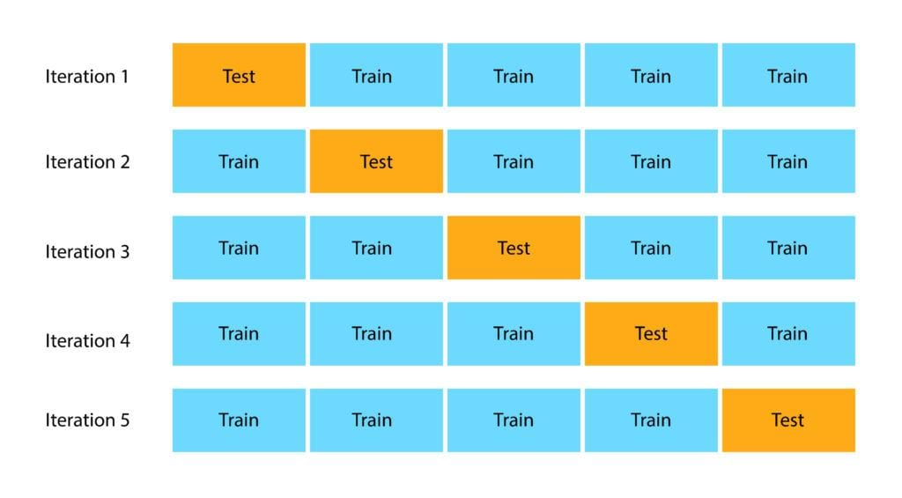
Оценка качества модели
CV

Slide 33
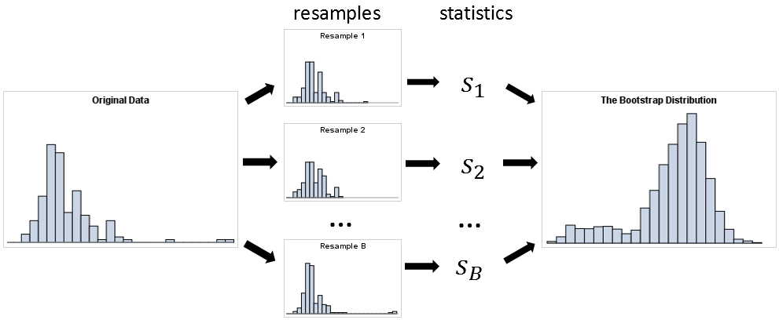
Оценка качества модели
CV
Bootstrap

Slide 34
Оценка качества модели
CV
Bootstrap
Доверительный интервал
2,5%
95% наблюдений
2,5%

Slide 35
Обучение модели

Slide 36
Обучение модели
После сбора и предобработки данных происходит обучение модели. В зависимости от формата обучающих данных и способа обучения, оно делится на следующие основные категории:
Обучение с учителем
Обучение без учителя
Обучение с подкреплением

Slide 37
Градиентный спуск
В процессе обучения подбираются параметры модели, оптимизирующие какую-либо функцию. Например, зачастую обучение заключается в поиске весов, минимизирующих функцию ошибки.
Для минимизации используется градиентный спуск.

Slide 38



Градиентный спуск
Выберем начальную точку
На шаге i перемещаемся в точку
Алгоритм останавливается, если после очередного шага изменение значения функции, изменение ю или градиент оказались меньше определённого значения.

Slide 39

Проблемы градиентного спуска
Использование градиентного спуска сопряжено с рядом проблем:
Если убывает слишком медленно, алгоритм может не остановиться
Если убывает слишком быстро, алгоритм может не дойти до минимума
Алгоритм ищет локальный, а не глобальный минимум
При движении по оврагу траектория спуска может весьма сильно колебаться, что замедляет работу алгоритма.

Slide 40
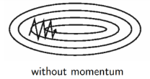
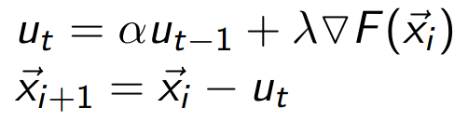
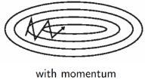
Метод моментов

Slide 41
Стохастический градиентный спуск
На каждом шаге вычисления градиента проводятся не по всем данным, а только по маленькой выборке
Оптимизируемая функция не пересчитывается целиком, а оценивается по значению в рассматриваемой выборке и предыдущему значению

Slide 42
Оценка обученной модели

Slide 43
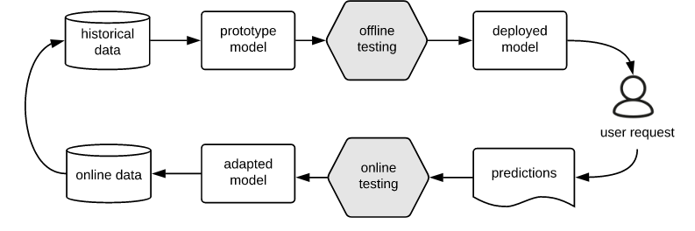
Тестирование в пайплайне ML
Источник: Machine Learning Testing: Survey, Landscapes and Horizons (2022)
Офлайн тестирование — данные сгенерированы
Онлайн тестирование — на основе взаимодействия с пользователем

Slide 44
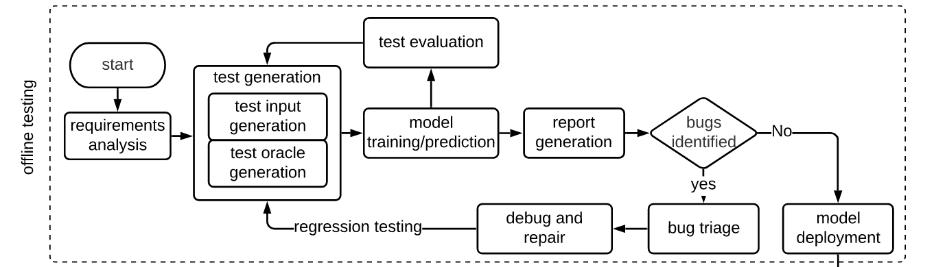
Офлайн тестирование
либо имеющиеся данные разбиваются на train и test
либо данные для тестов генерируются

Slide 45
Офлайн тестирование: данные
Сгенерировать данные = модифицировать имеющиеся так, чтобы ответ изменился предсказуемо
Локальные модификации
Преобразования из предметной области
отразить/повернуть картинку
Использовать нейросеть для модификации данных
изменить стиль картинки

Slide 46
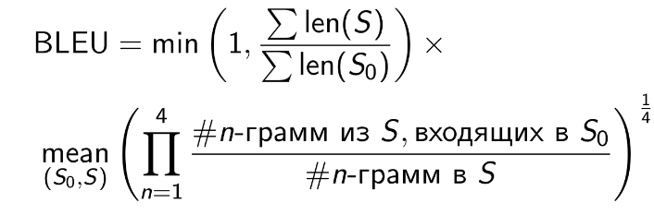
Оценка качества
Accuracy — доля правильных
Precision (Точность) — доля правильных среди найденных
Recall (Полнота) — доля найденных среди правильных
Для NLP:
BLEU: по выборке пар предложений “перевод S, эталон So ”

Slide 47
Оценка качества для NLP
BLEU и модификации
NIST — n-граммы взвешены в зависимости от их встречаемости в языке
ROUGE, METEOR — не только precision, но и recall
Близость embeddings машинного и эталонного переводов (WMD — на основе Word2Vec, BERTScore, …)
ML модели, сравнивающие машинный перевод и первоисточник (reference-free metrics)

Slide 48
Тестирование в пайплайне ML
Офлайн тестирование — данные сгенерированы
Онлайн тестирование — на основе взаимодействия с пользователем

Slide 49
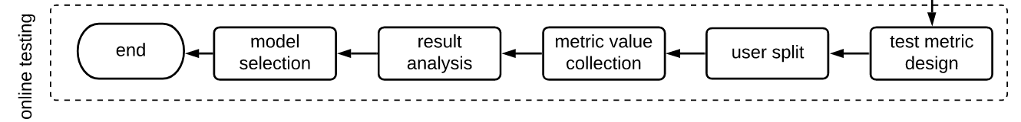
A/B тест
Есть старая модель А и новая модель В; какая лучше?
Делим пользователей на 2 группы: первым даем А, вторым В
Собираем данные
Проверяем статистическую гипотезу “c B стало лучше” (например тест Стьюдента)

Slide 50
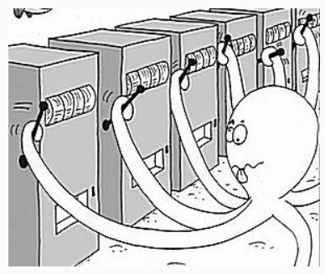
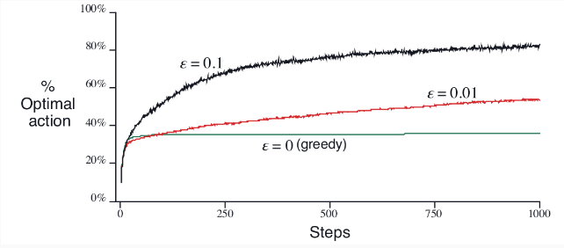
Многорукие бандиты
Проблема A/B теста — многим пользователям может достаться плохая модель.
Многорукие бандиты — на ходу выбираем, давать пользователю А или В
эпсилон-жадность
сэмлирование по Томпсону

Slide 51
Требования к модели
Корректность
редко ошибается
Устойчивость к выбросам
мало поменялись данные => мало изменился результат
Надежность
сложно сломать
Приватность данных
тренировочные данные не утекают
Эффективность
быстро обучается, быстро работает
Правдивость
нет bias
Интерпретируемость
принцип работы понятен человеку

